Slide 1
Embedded Software Development
<Training Topic /Lesson Name>
Notes:
Hỏi lại kiến thức bài cũ.
Phân biệt vi điều khiển/vi xử lý
Kiến trúc Harvard/Von Neumann, kiến trúc nào có performance tốt hơn
ISA là gì ?
Giới thiệu mục đích buổi học:
Giúp học viên hiểu được quy trình phát triển một ứng dụng cho hệ thống nhúng.

Slide 2

Lesson Objectives
Embedded Software Overview
Embedded Software Development Flow
Software Flow
Notes:
Nội dung buổi học gồm:
1- Giới thiệu chung về phần mềm nhúng. Các tiêu chuẩn của phần mềm nhúng.
2- Giới thiệu quy trình/ Các bước phát triển một ứng dụng/phần mềm nhúng
3- Thiết kế cơ bản của hệ thống nhúng (base on interrupt or pooling)
4- Tổng kết

Slide 3
Embedded Software Overview
Section 1

Slide 4
Embedded Software Overview
Definition
Features
Common Components
What is needed to start

Slide 5
Definition
Embedded software is computer software, written to control machines or devices that are not typically thought of as computers. It is typically specialized for the particular hardware that it runs on and has time and memory constraints. This term is sometimes used interchangeably with firmware
(wiki)
Notes:
Topic thảo luận: Các vấn đề cần chú ý khi thiết kế hệ thống nhúng ?
- Ứng dụng có cần đáp ứng thời gian thực không ? Nếu có thì tới mức độ nào?
Phân biệt khái niệm: Hard real time (Ko cho phép có độ trễ, hệ thống safty tuyệt đối / Ví dụ nhà máy điện nguyên tử) / Soft real time (chấp nhận thời gian thực ở mức độ nào đấy. Ví dụ ứng dụng điều khiển tivi/ nhà thông minh,…).
- Độ phức tạp của ứng dụng. Cần thiết phải sử dụng RTOS hay chỉ BM/ Có cần thiết sử dụng bộ nhớ ngoài ko ?
- How to Load & Debug an application ?

Slide 6
Features
Acts directly with and on the hardware
Quite limited resources.
Using a “Non-hosted environment”
Notes:
Topic thảo luận: Firmware chạy như thế nào?

Slide 7
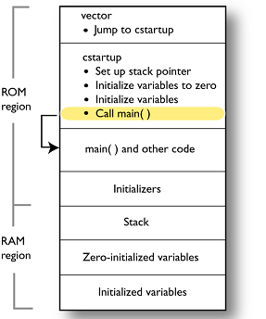
Common Components
Reset vector
Startup code
Application code
Libraries
Interrupt/Exception Handler
Notes:
Topic thảo luận: Các thành phần cơ bản của 1 firmware
Reset vector – Là điểm bắt đầu của processor khi power-on or reset. Một số dòng có thể support hardware-code để khởi tạo trạng thái của vi xử lý/ Còn đa phần thì reset vector sẽ trỏ đến start-up code.
Startup code – Là phần chương trình chạy đầu tiên, có nhiệm vụ setup môi trường, khởi tạo các giá trị của processor, setup/define head & stack. Khởi tạo các biến được gán giá trị đầu, clear các vùng nhớ còn lại. Sau đó sẽ call _main() function. (Thường start-up code được cung cấp bởi hãng)
Application code – Ứng dụng của lập trình viên. Thường ứng dụng này được phát triển = asm, C or C++.
→ topic: Ưu nhược điểm của từng ngôn ngữ.
Libraries - Là tập thư viện được cung cấp bởi compiler (cho các hàm primitive C/lib cho xử lý số tín hiệu) hoặc thư viện của nhà sản xuất phát triển (device driver)
Interrupt/Exception handler – Là các đoạn code được viết phục vụ cho/ (và được chạy ngay khi) sự kiện được trigger bởi hardware (sometimes: có thể do software). Các sự kiện này thường xảy ra ngẫu nhiên.
Giới thiệu khái niệm: interrupt latency/ interrupt time .
Topic: Tiêu chí của Hàm phục vụ ngắt.

Slide 8
What is needed to start?
Development suites
Development board
Debug Adapter
Software device driver
Documents and other resources.
Notes:
Trình bày cho học viên: Những thứ cần để phát triển một firmware bao gồm:
Tool (Môi trường phát triển): IAR, Keil, gcc, kds, etc
Board để phát triển: TWRK64, TWRK53, KL46 freedom.
Debug Adapter: Jlink, Ulink, built-in USB debug adaptor
Driver của ngoại vi
Tài liệu (User guide, RM); các ví dụ có sẵn của nhà sản xuất.

Slide 9
Embedded Software Development Flow
Section 2

Slide 10
Embedded Software Development Flow
Software Development Steps in IDE
Development Flow
Compilation Flow

Slide 11
Software Development Steps in IDE
Create project
Setup project option
Compile & Link
Flash Program
Execute & Debug
Notes:
- Giới thiệu quy trình chung để phát triển firmware.

Slide 12
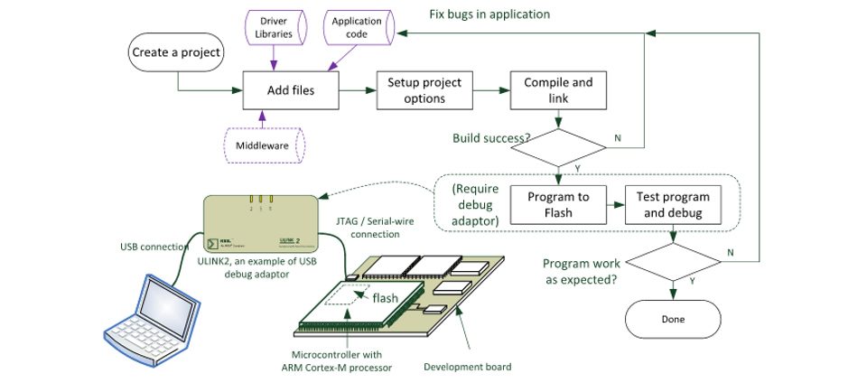
Embedded Software Development Flow
Development Flow
Notes:
Giới thiệu các bước Implement một embedded application./ Giảng viên có thể minh họa trực tiếp trên Keil (Tham khảo tại: https://www.youtube.com/watch?v=Oy_cA1d6TqE).
1- Tạo project:
- Add các thư viện (driver lib, middleware) cần dùng
- Implement application code
- Modify default linker → which is suitable for the application.
2- Chỉnh project options để phù hợp với ứng dụng (nếu cần thiết).

Slide 13
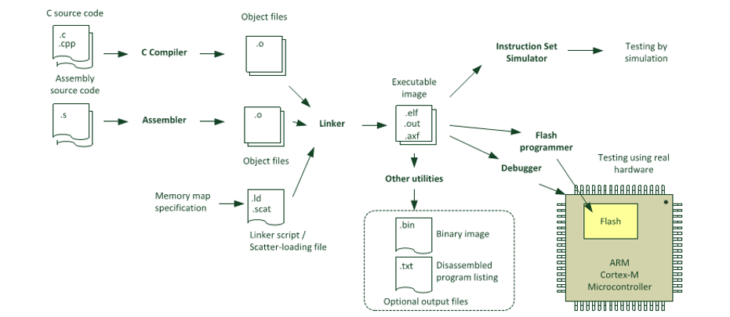
Embedded Software Development Flow
Compilation Flow
Notes:
Giới thiệu quá trình compile từ một project gồm các file .c,.s thành file .bin để load được xuống board:
+ compiler: compile C source file to object
+ asmbler: compile asm file → object file
Linker: using linker script to link/combine all object files to one executable imagine.

Slide 14
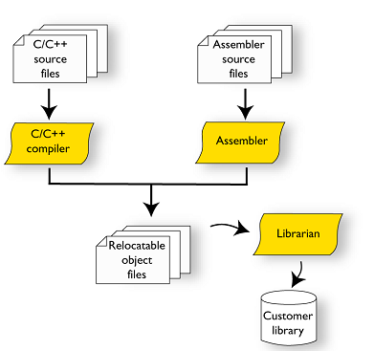
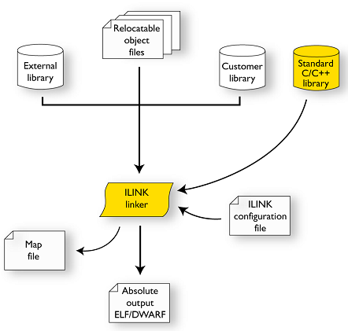
Embedded Software Development Flow
IAR Compilation Flow IAR Link Flow
Notes:
Minh họa quá trình build.complie.link trên IAR

Slide 15
Software Flow
Section 3
Notes:
Topic thảo luận: Phân biệt Interrupt & Pooling.

Slide 16
Software Flow
Definition and Key Differences
Advantages and disadvantages
Interrupt Process
Interrupt Handler Features

Slide 17
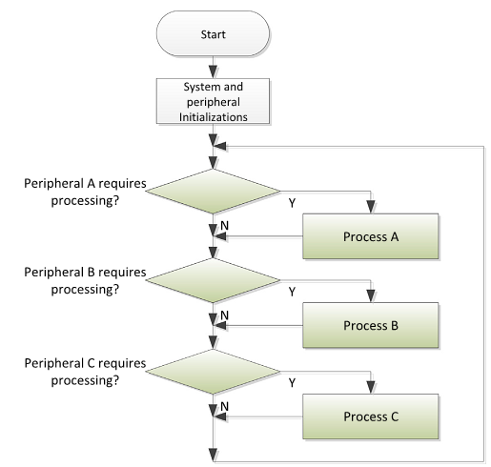
Definition and Key Differences
Polling
In polling is not a hardware mechanism, its a protocol in which CPU steadily checking the status of a peripheral. e.g. read data from an input keyboard.
Polling is relatively straightforward in design and programming with the sacrifice of system performance.
Notes:
Polling: Với polling mọi câu lệnh đều được viết trong hàm main() và các vòng lặp vô hạn như while(1) hay for(;;) hay loop(). Các khối lệnh đảm nhận một chức năng của một hệ thống sẽ được thực thi một cách tuần tự bằng cách kiểm tra các biến trạng thái, điều kiện. CPU liên tục thực thi các lệnh kiểm tra.
Interrupt:
Phần cứng sẽ thông báo cho CPU biết về một yêu cầu dịch vụ (yêu cầu ngắt – IRQ). Chương trình nền đang thực hiện sẽ được tạm ngưng để thực thi chương trình phục vụ ngắt (ISR) tương ứng với yêu cầu đấy. Sau khi thực thi xong ISR thì chương trình sẽ quay về thực thi tiếp chương trình nền.
Thảo luận: Key Differences between Polling and Interrupt

Slide 18
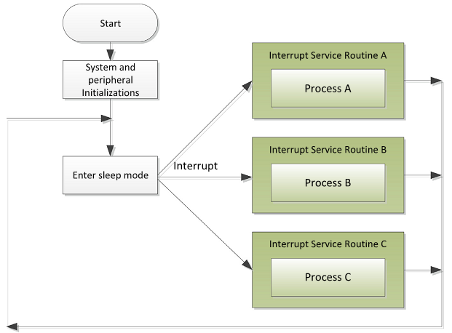
Definition and Key Differences
Interrupt
Interrupt is a hardware mechanism in which, the device notices the CPU that it requires its attention. Interrupt can take place at any time.
When CPU gets an interrupt signal, CPU stops the current process and a handler (software to service the interrupt) is executed. CPU returns to where it left off in the main program.
Notes:
Polling: Với polling mọi câu lệnh đều được viết trong hàm main() và các vòng lặp vô hạn như while(1) hay for(;;) hay loop(). Các khối lệnh đảm nhận một chức năng của một hệ thống sẽ được thực thi một cách tuần tự bằng cách kiểm tra các biến trạng thái, điều kiện. CPU liên tục thực thi các lệnh kiểm tra.
Interrupt:
Phần cứng sẽ thông báo cho CPU biết về một yêu cầu dịch vụ (yêu cầu ngắt – IRQ). Chương trình nền đang thực hiện sẽ được tạm ngưng để thực thi chương trình phục vụ ngắt (ISR) tương ứng với yêu cầu đấy. Sau khi thực thi xong ISR thì chương trình sẽ quay về thực thi tiếp chương trình nền.
Thảo luận: Key Differences between Polling and Interrupt

Slide 19
Advantages and disadvantages
Polling
Advantages:
Easy to code, simple for simple applications
Easy to debug, find errors, monitor the execution of the program
The activities in the program can be easily predicted
Resources are used, shared between functions clearly.
Disadvantages:
Difficult to develop for complex programs
Slow response to events
Always consume energy at the highest level
Waste of resources, microcontroller capabilities.
Interrupt
Advantages of interrupts:
Faster response speed than polling
Can use low power mode and interrupt will wake up the CPU
Support Nested Interrupt (interrupt with higher priority will be executed and interrupt execution of interrupt with lower priority).
Disadvantages:
Debug is more complicated
Resources can be used unexpectedly.
Notes:
– Ưu điểm của Polling: + Dễ code, đơn giản cho những ứng dụng đơn giản + Dễ debug, tìm lỗi, giám sát quá trình thực hiện của chương trình + Các hoạt động trong chương trình có thể dễ dàng dự đoán được + Các tài nguyên được sử dụng, chia sẻ giữa chức năng rõ ràng. – Nhược điểm: + Khó phát triển cho những chương trình phức tạp + Đáp ứng chậm với các sự kiện + Luôn luôn tiêu thụ năng lượng ở mức cao nhất + Lãng phí tài nguyên, khả năng của vi điều khiển.
– Ưu điểm của ngắt: + Tốc độ đáp ứng nhanh hơn so với polling + Có thể sử dụng chế độ năng lượng thấp và ngắt sẽ đánh thức CPU + Hỗ trợ Nested Interrupt (ngắt có ưu tiên cao hơn sẽ được thực hiện và tạm ngưng thực thi ngắt có ưu tiên thấp hơn). – Khuyết điểm: + Debug phức tạp hơn + Các tài nguyên có thể được sử dụng bất ngờ.

Slide 20
Interrupt Process
CPU waits until the current instruction has finished being executed.
Save the contents of internal registers of the CPU & the state information within Control Unit
The PC is loaded with address of the Interrupt Service Routine (ISR)
ISR is executed.
Return program from interrupt.

Slide 21
Interrupt Handler Features
Differs from subroutine because it is executed at any time due to interrupt, not due to Call
Should be implemented as small as possible
Should be executed in short-time.

Slide 22
Lesson Summary
Embedded Software, or firmware, is program that specialized for particular processor
Embedded software developments including: Create project, compile & link to generate imagine; load & debug in hardware
There are two kinds of software flow: pooling & interrupt.

Slide 23

Thank you

